Slide 1
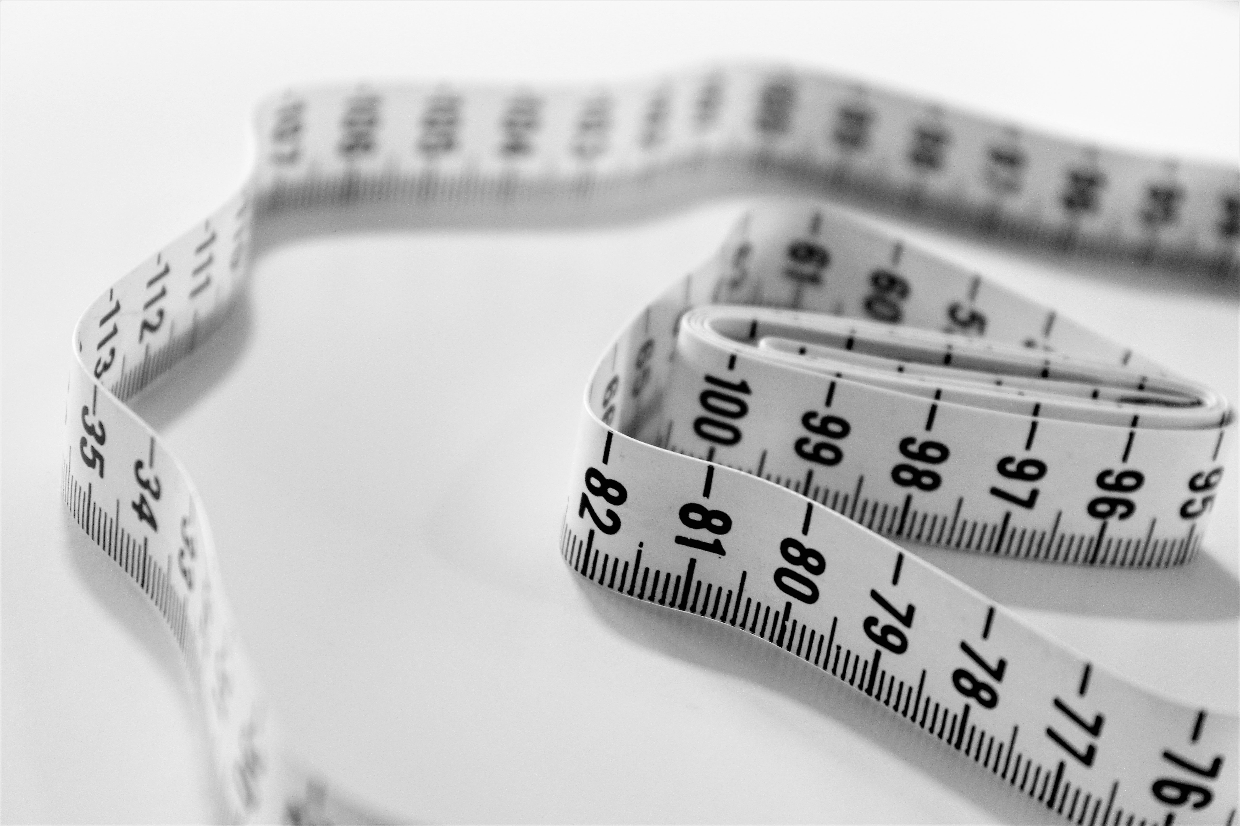
Prédiction des calories brûlées
application qui simule
une procédure de calcule qui
sera effectué par l’utilisateur

Slide 2
01
02
03
04
Nos données
Présentation des données récupérées et du contexte.
Conception du projet
Sommaire
Structuration du projet dans son intégralité
Gestion de projet
Méthodes de travail collectives et individuelles
Machine learning
Présentation graphique de mon étude

Slide 3
Contexte

Slide 4

Obésité
Consommation alimentaire
Activités physique
Calculer les mesures précise pour aider à la mise en place d’ un régime

Slide 5
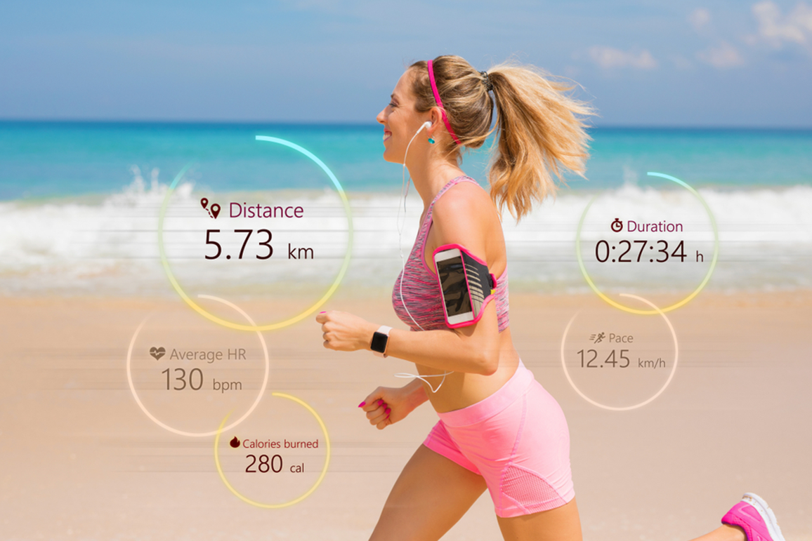
La durée de l'exercice
le rythme cardiaque
la température corporelle
la taille
le poids
le sexe de la personne
L’âge
Les calories

Slide 6
Données

Slide 7
Dataset récupéré sur Kaggle
Kaggle est une plateforme web organisant des compétitions en science des données appartenant à Google

Slide 8
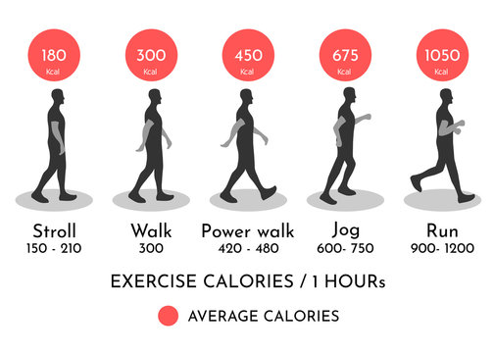
Les calories contenues dans les aliments que nous consommons fournissent de l'énergie sous forme de chaleur pour que notre corps puisse fonctionner.
Cela signifie que nous devons manger une certaine quantité de calories juste pour nous maintenir en vie. Mais si nous absorbons trop de calories, nous risquons de prendre du poids.
Il est donc nécessaire de brûler des calories!
Pour brûler des calories, nous faisons des exercices et plus encore. Je vais construire un modèle d'apprentissage automatique qui prédit les calories brûlées.

Slide 9
2. Conception du projet

Slide 10

Architecture du projet

Slide 11
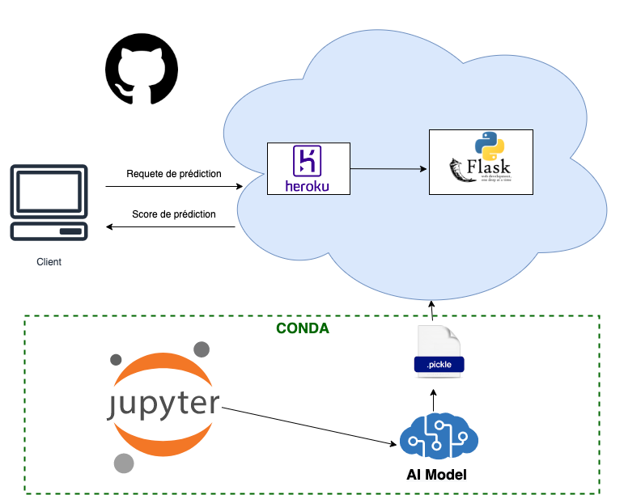
Conda est un gestionnaire de paquets binaires multiplateforme. Il permet l'installation et la mise à jour de paquets, notamment de paquets Python.
Github c’est un outils de de contrôle de version
Dans le cloud qui utilise Git. Racheté par
Microsoft.
Heroku est une entreprise créant des logiciels pour serveur qui permettent le déploiement d'applications web racheté par Salesforce.
Flask est un micro Framework open-source de développement web en Python.

Slide 12
Base de données

Slide 13
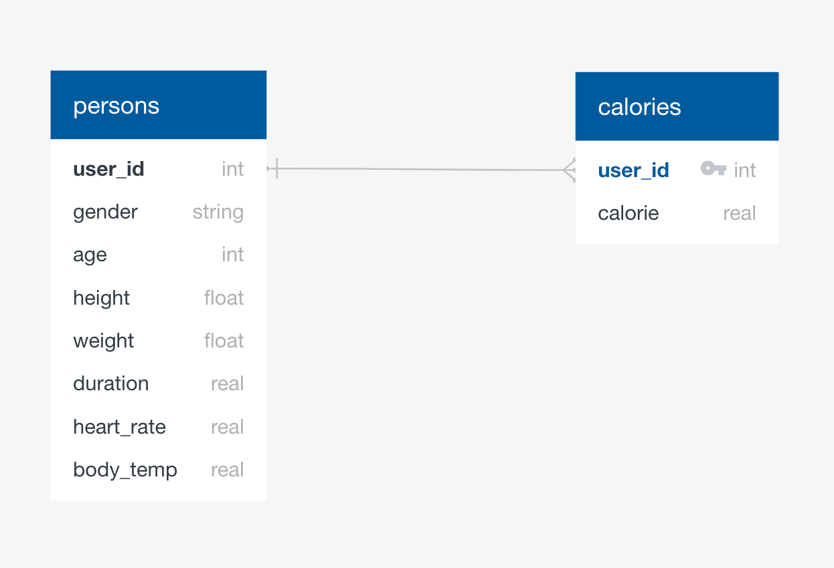
Schéma de la base de données
2 tables
Jointure par les ID pour créer le DataFrame

Slide 14
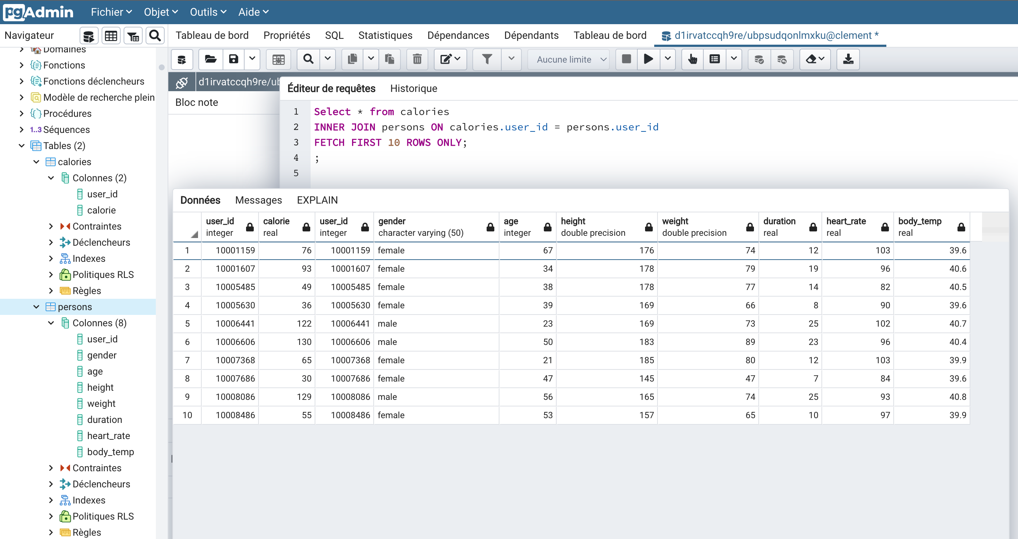
Visualisation de la base de donnée

Slide 15
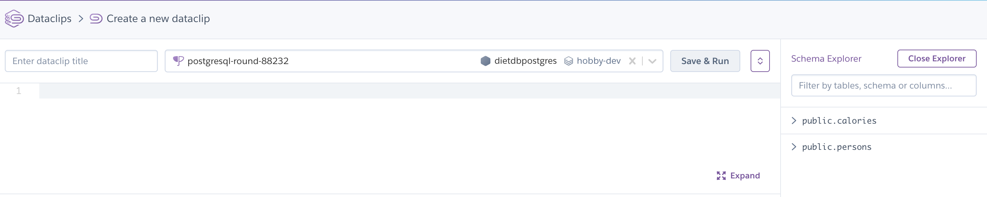
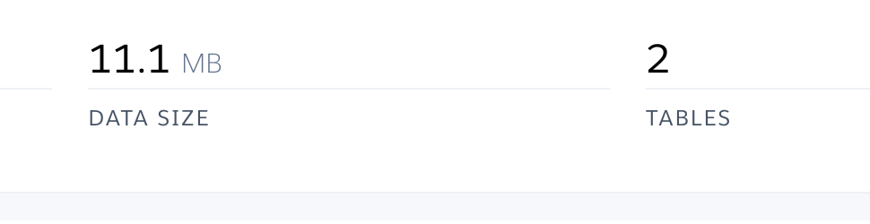
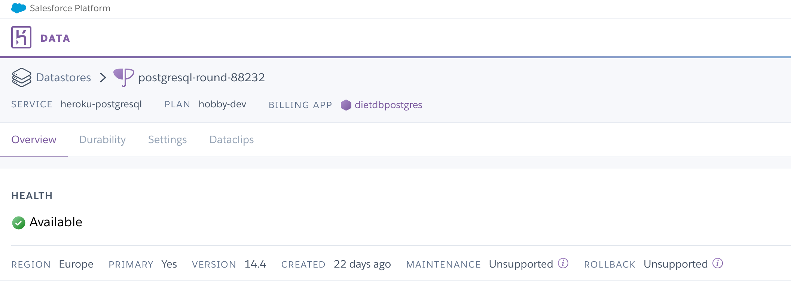
Accès a la base de données en production

Slide 16
3. Gestion de projet

Slide 17
Sprint
Refactorisation
Todo list

Slide 18
Workflow ML

Slide 19
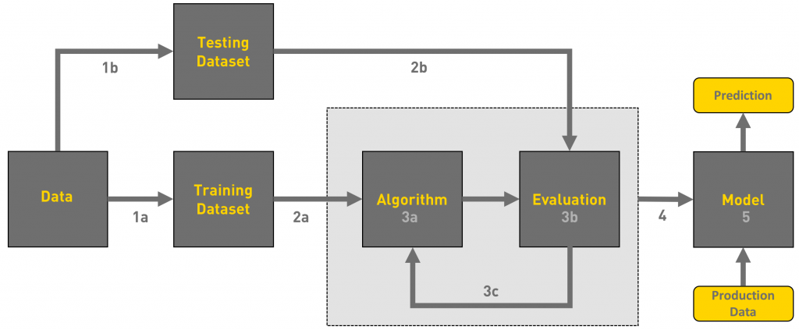
Rassembler des données
Pré-traitement des données
Recherche du modèle qui conviendra le mieux au type de données
Entraînement et test du modèle
Évaluation

Slide 20
ITERATION 1

Slide 21
1. Collecte des données
Récupération des données depuis la DB postgresql pour créer le dataframe pandas
2. Pré-processing
Machine Learning
Données manquante
Données incohérente ou inutile
Valeurs abérante ou conversion des donnés
3. Recherche du modele
Exploration, visualisation et implémentaion
4. Entrainement et test du modèle sur les données
Exploration, visualisation et implémentaion
5. Evaluation

Slide 22
1. Collecte des données

Slide 23
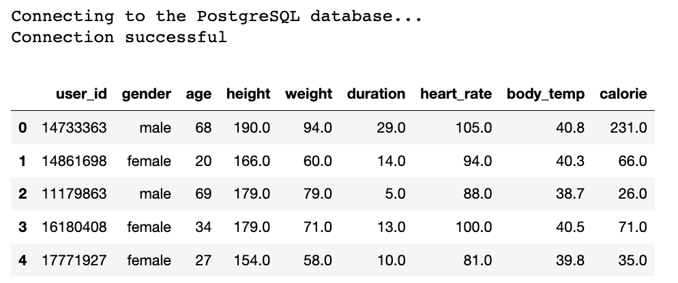



Slide 24
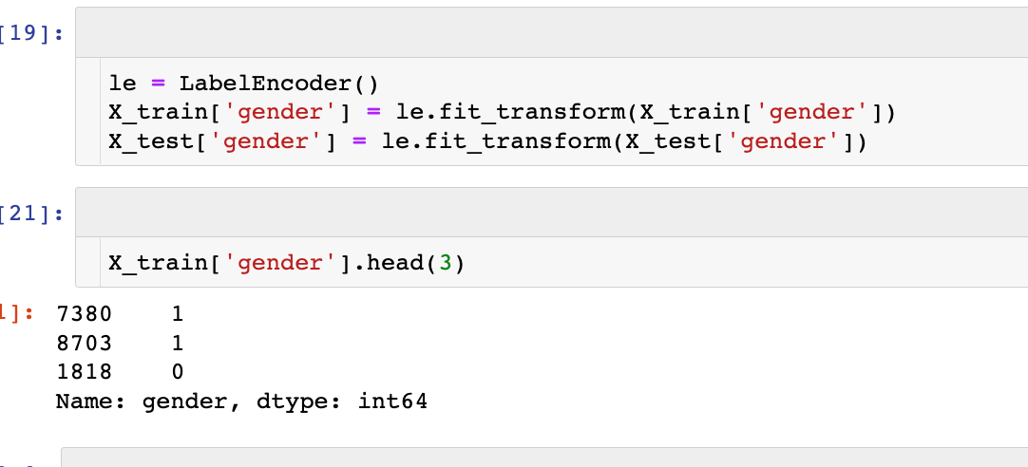
1. Pré-processing

Slide 25
2. Recherche du model

Slide 26
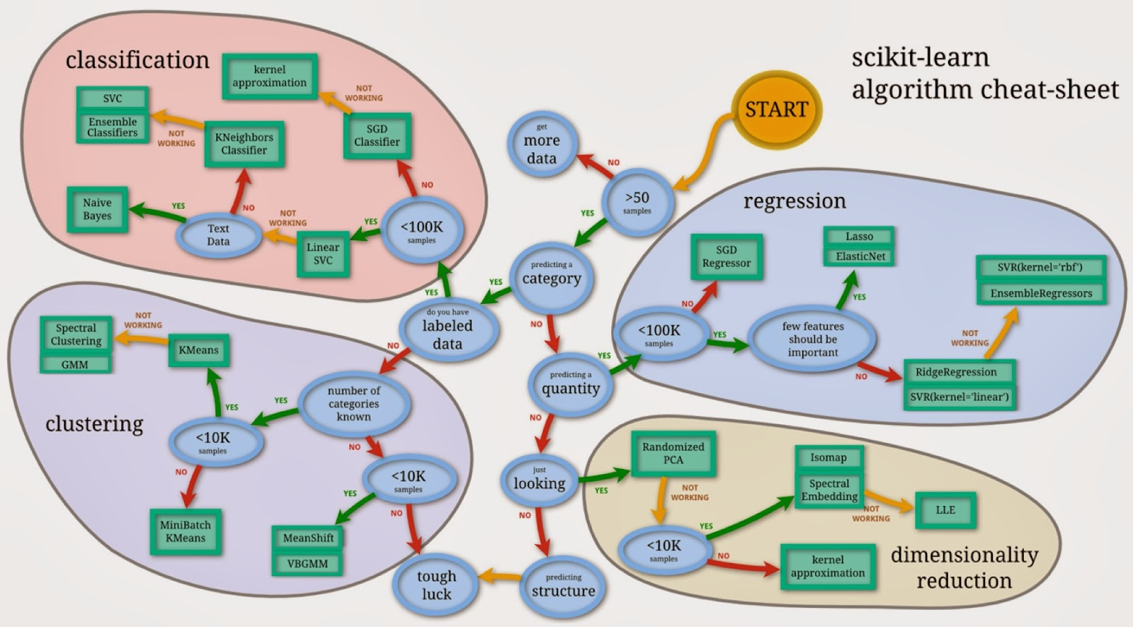

Slide 27
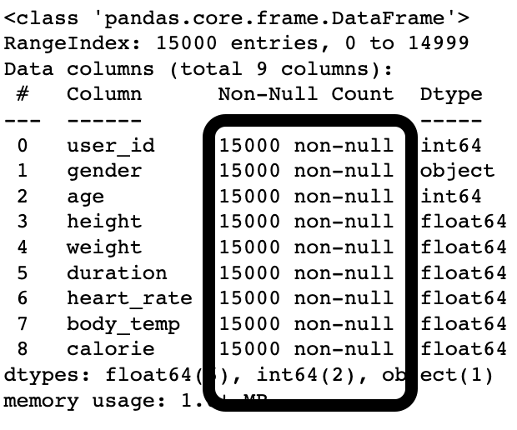
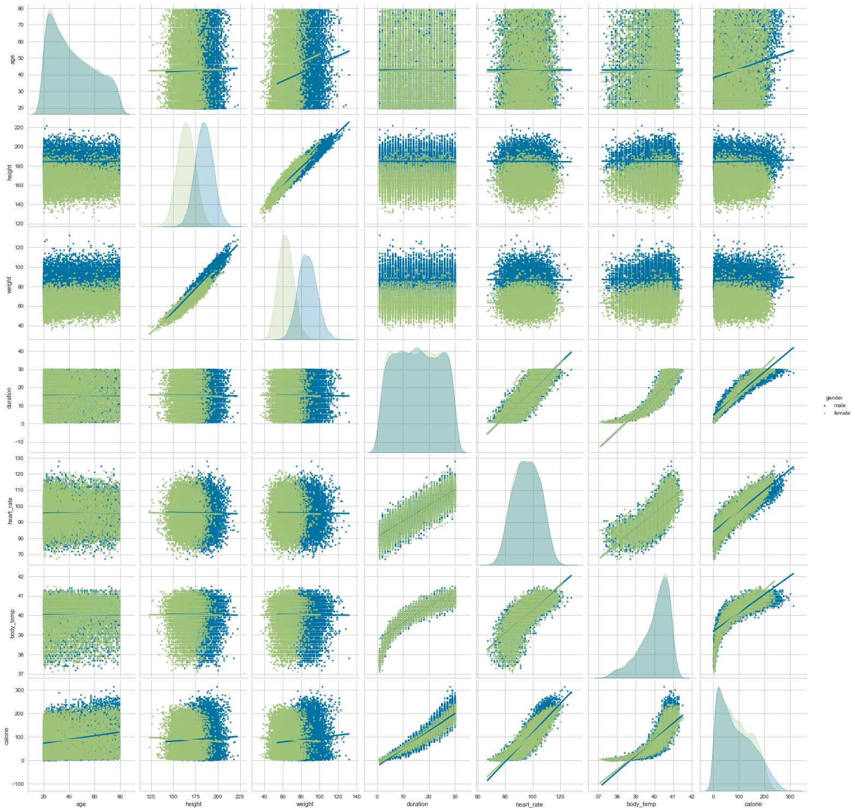

Slide 28
Entrainement et test du model

Slide 29
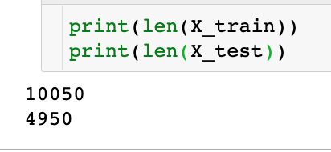

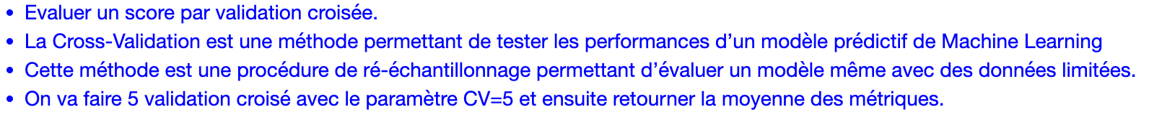
Itération 1 : régression linéaire
Précition de calorie en fonction de la durée
Validation croisée
CV=5
Train test split

Slide 30
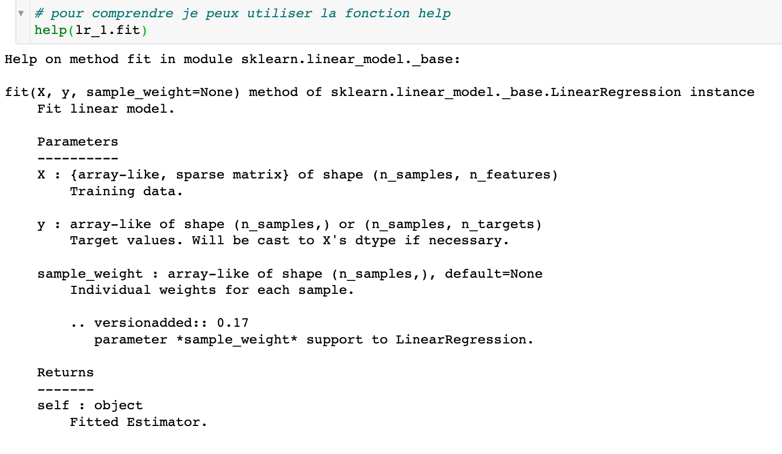
Je ne connait pas les paramètres (a et b) et donc pour tracer la droite on va donner des paramètres aléatoire avec a Sickit-learn.
La méthode attend deux tableaux : X et y.
X devrait être un tableau à deux dimensions (comme indiqué par le X majuscule) tandis que y devrait être unidimensionnel

Slide 31
Evaluation du model

Slide 32
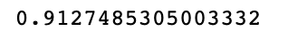
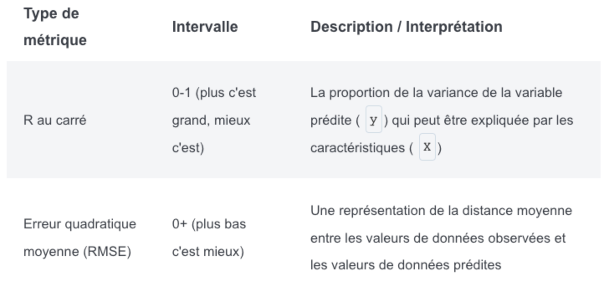
Notre model décrit 91% des variations du calories brulées par rapport a la durée d'exercice.
R2 :

Slide 33
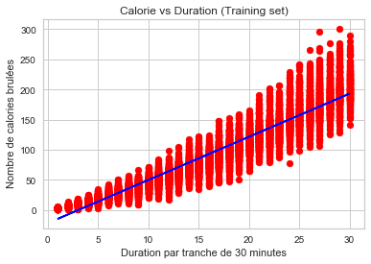
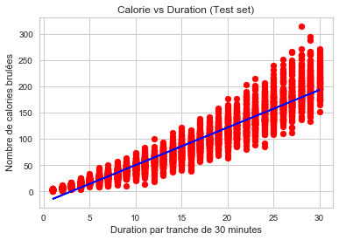

Slide 34
Interprétation

Slide 35
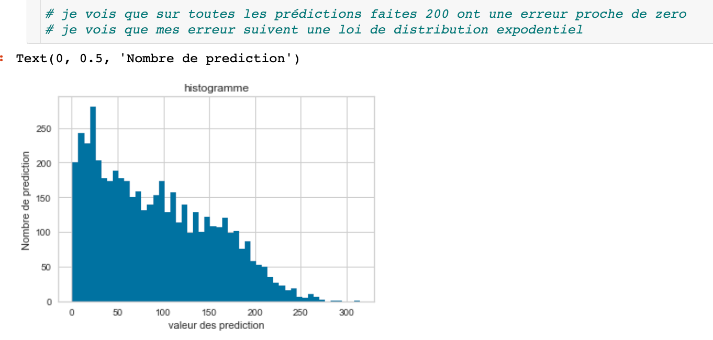
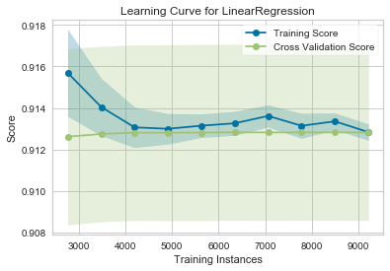
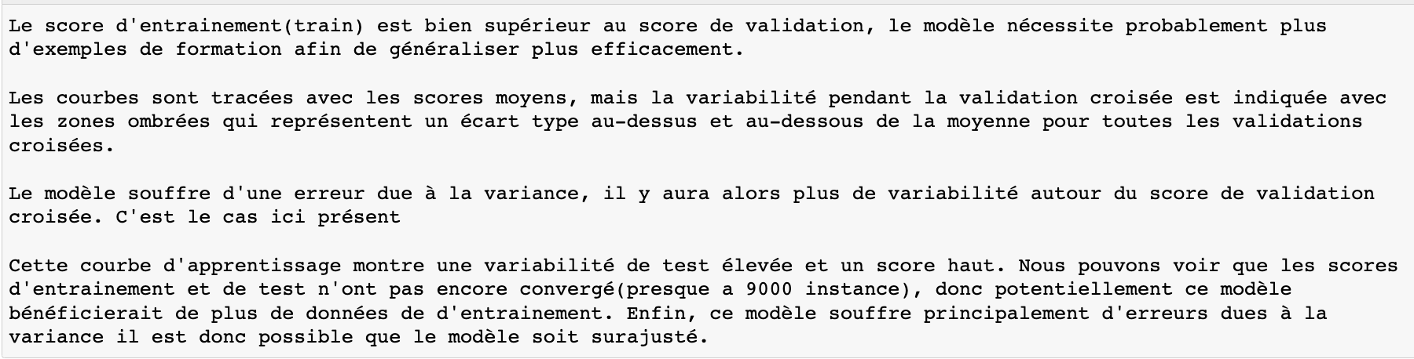

Slide 36
ITERATION 2

Slide 37
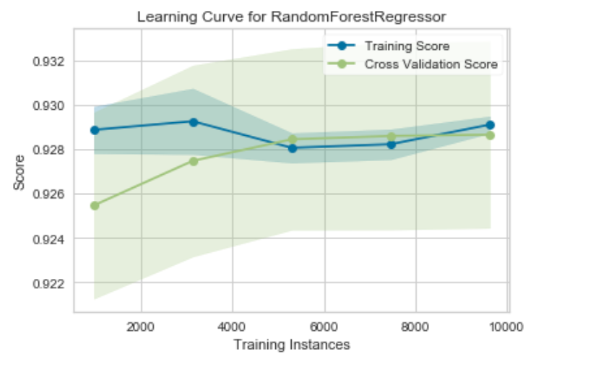
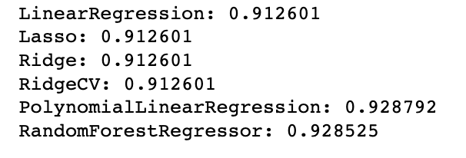
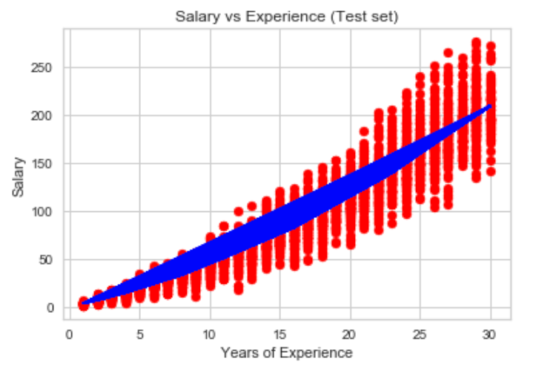
Convergence

Slide 38
ITERATION 3

Slide 39
Interprétation

Slide 40
1. Flask – Request – Pickle - psycopg2
2. Bootstrap – render template
3 Heroku – Conda - Github
Back end
Front end
Mise en production
Monitoring
4. ML Flow
Exploration, visualisation et implémentaion
4. Entrainement et test du modèle sur les données
Exploration, visualisation et implémentaion
5. Evaluation

